Slide 1
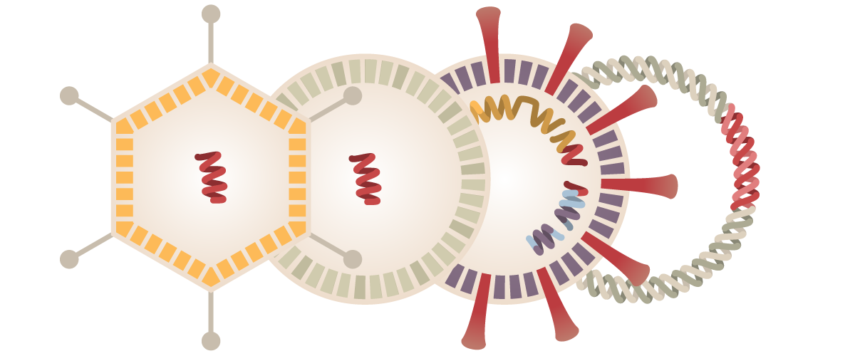
Očkování proti nemoci COVID-19 25. ledna 2021
Daniel Dražan

Slide 2
Témata
Cíle očkování
Princip a platformy (možnost volby)
Účinnost vakcín
Nástup ochrany
Trvání ochrany
Účinnost v prevence asymptomatické infekce a přenosu
Ochrana před novými variantami viru
Bezpečnost a nežádoucí účinky
Indikace
Specifické skupiny
Chronicky nemocní
Imunokompromitovaní
Autoimunita
Těhotenství a kojení
Po prodělání COVIDu (kdy)
Akutní onemocnění
Neurologická onemocnění
Kontraindikace
Očkovací schéma

Slide 3
Proč očkovat ?
Prevence onemocnění (jisté)
Prevence těžkého onemocnění a úmrtí (jisté)
Prevence infekce a jejího přenosu (možné, zatím není prokázáno)
Obnova fungování společnosti (včetně fungování standardní zdravotní péče)
Obrovská ekonomická úspora
COVID-19 je téměř neléčitelné onemocnění – prevence je jediná šance

Slide 4
Očkovací látky v klinickém vývoji (= testování na lidech)

Slide 5
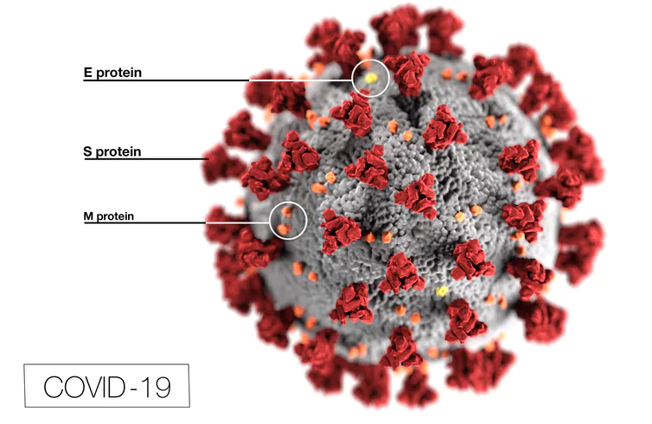
Notes:
spike protein zkoumán při vývoji vakcín proti MERS a SARS

Slide 6
Vakcínové platformy
Protilátky (pasivní imunizace)​
Notes:
Protilátky (pasivní imunizace)

Slide 7
Vakcínové platformy
Antigen
imunogeneze
VLP
Proteiny, peptidy
Celý virus
Inaktivovaný
Atenuovaný
Protilátky (pasivní imunizace)​
Notes:
Protilátky (pasivní imunizace)

Slide 8
Vakcínové platformy
Antigen
imunogeneze
VLP
Proteiny, peptidy
Celý virus
Inaktivovaný
Atenuovaný
Protilátky (pasivní imunizace)​
Notes:
Protilátky (pasivní imunizace)

Slide 9
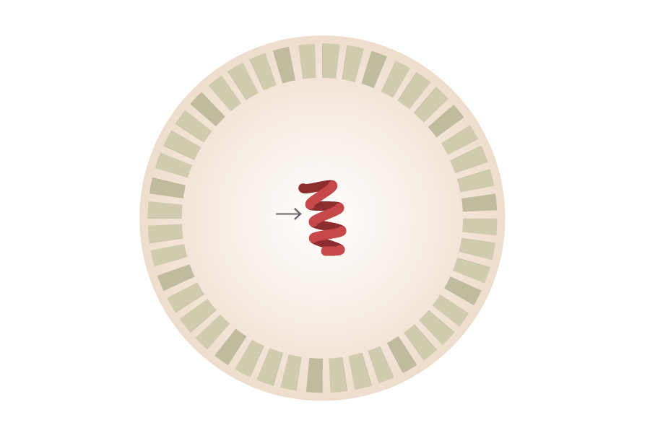
Vakcínové platformy
mRNA
translace
Antigen
imunogeneze
VLP
Proteiny, peptidy
Celý virus
Inaktivovaný
Atenuovaný
Protilátky (pasivní imunizace)​
Notes:
Protilátky (pasivní imunizace)

Slide 10
Vakcínové platformy
mRNA
translace
Antigen
imunogeneze
VLP
Proteiny, peptidy
Celý virus
Inaktivovaný
Atenuovaný
Protilátky (pasivní imunizace)​
Notes:
Protilátky (pasivní imunizace)

Slide 11
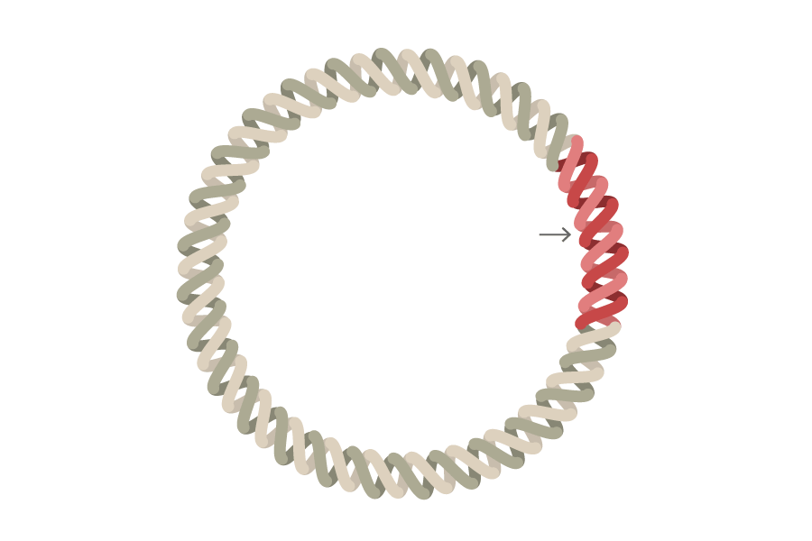
Vakcínové platformy
DNA
trankripce
mRNA
translace
Antigen
imunogeneze
VLP
Proteiny, peptidy
Celý virus
Inaktivovaný
Atenuovaný
Protilátky (pasivní imunizace)​
Notes:
Protilátky (pasivní imunizace)

Slide 12
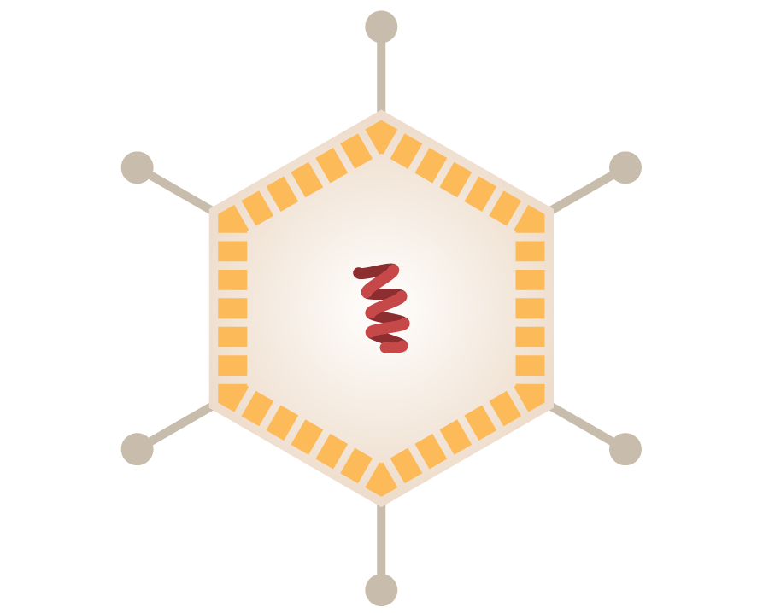
Vakcínové platformy
DNA
Vektor
transkripce
mRNA
translace
Antigen
imunogeneze
VLP
Proteiny, peptidy
Celý virus
Inaktivovaný
Atenuovaný
Protilátky (pasivní imunizace)​
Notes:
Protilátky (pasivní imunizace)

Slide 13
Vakcínové platformy
DNA
Vektor
transkripce
mRNA
translace
Antigen
imunogeneze
VLP
Proteiny, peptidy
Celý virus
Inaktivovaný
Atenuovaný
Protilátky (pasivní imunizace)​
Notes:
Protilátky (pasivní imunizace)

Slide 14
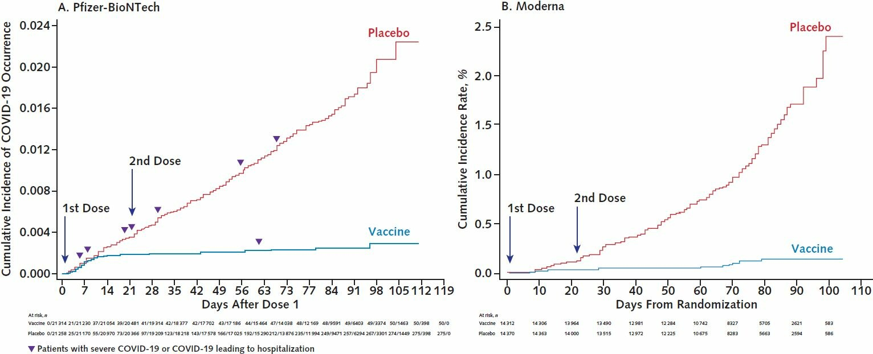
Účinnost u o obou vakcín 95% Účinnost v prevenci přenosu zatím není dostatečně prokázána Předpokládá se účinnost proti novým variantám (závislost na místě a rozsahu mutace)

Slide 15
Účinnost u o obou vakcín 95% Účinnost v prevenci přenosu zatím není dostatečně prokázána Předpokládá se účinnost proti novým variantám (závislost na místě a rozsahu mutace)

Slide 16
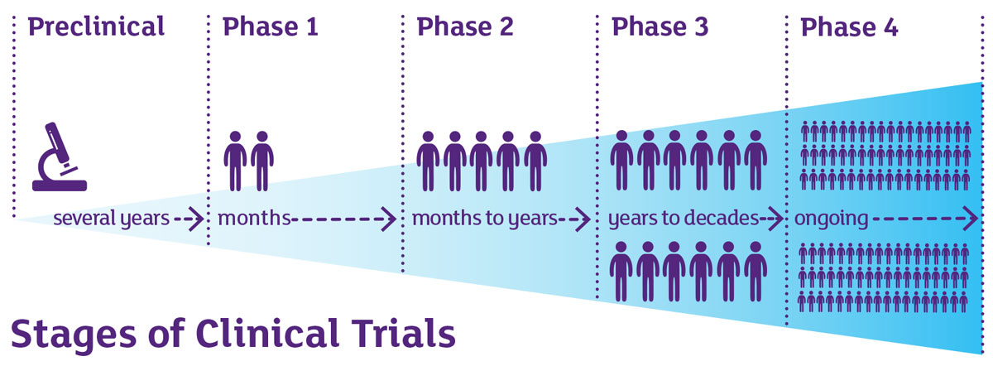
bezpečnost
buňky, zvířata
desítky
stovky
desetitisíce
miliony
Notes:
desítky

Slide 17
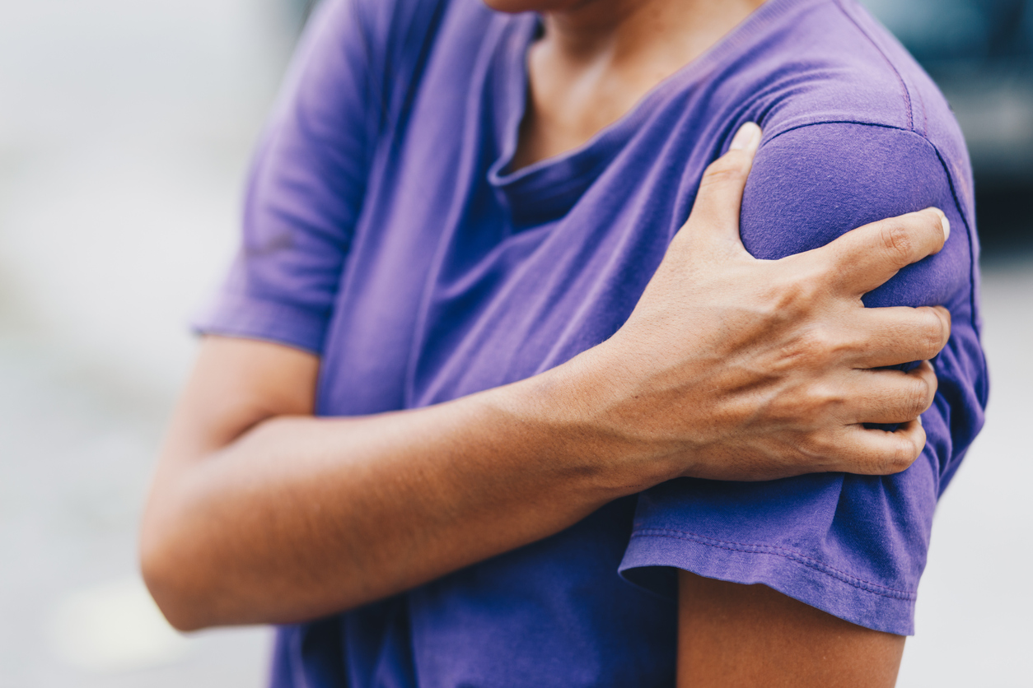
Nežádoucí účinky
silné x vážné
Znemožňuje běžné denní aktivity
Úmrtí
Život-ohrožující
Vyžaduje hospitalizaci nebo prodloužení stávající hospitalizace
Výsledkem je trvalá nebo významná disability / incapacity (hendikep)
Kongenitální anomálie, vrozený defekt
Notes:
x

Slide 18
Běžné nežádoucí účinky
Společné pro všechny COVID vakcíny i pro jiné vakcíny
Místní: Bolest, zarudnutí, otok, zatvrdnutí
Celkové: Horečka, třesavka, bolest hlavy, únava, bolest svalů, bolest kloubů, nevolnost
1-2 dny po očkování, trvá 2-3 dny
Většina mírné nebo středně silném, ani silné nejsou vzácné

Slide 19
Závažné nežádoucí účinky
Ve studiích žádné bezpečnostní signály, žádné závažné nežádoucí účinky
Přechodné zvětšení lymfatických uzlin (není závažné)
7 případů obrny lícního nervu (z asi 35 000 očkovaných), souvislost nelze zatím prokázat, sleduje se
Anafylaktická (závažná alergická) reakce
Riziko +/- 1 ze 100 až 250 tisíců dávek (většina do 15 minut po aplikaci)

Slide 20
Pro koho je očkování vhodné
Pro všechny osoby, pro které jsou vakcíny schválené Evropskou lékovou agenturou a které nemají kontraindikace
Žádná vakcína není schválena pro děti mladší než 16 let
Prioritizace – osoby, pro které jsou určeny první dodávky vakcín
Vysoké riziko těžkého průběhu a úmrtí – staří a nemocní
Vysoké riziko expozice – především zdravotníci
Lidé „nezbytní pro fungování státu“ – zdravotníci, ale i další profese

Slide 21
Specifické skupiny: indikace a kontraindikace
Chronicky nemocní: ano (vysoké riziko těžkého průběhu a úmrtí)
Poruchy imunity (včetně nádorů, imunosupresivní léčby): ano (vysoké riziko těžkého průběhu a úmrtí, účinnost může být nižší)
Autoimunitní nemoci: ano (zvýšené riziko těžkého průběhu a úmrtí)
Neurologická onemocnění: ano (zvýšené riziko těžkého průběhu a úmrtí)
Těhotenství a kojení: ano v závislosti na riziku (expozice, chronická nemoc)
Po prodělání COVIDu: ano (mohou určitou dobu počkat, infekce přináší většině ochranu aspoň na několik měsíců)
Těžká alergická reakce na předchozí dávku nebo složky vakcíny: ne

Slide 22
Co se děje při očkování
Před očkováním nepotřebujete žádné speciální vyšetření ani testování
V očkovacím centru se vyřídí potřebná administrativa, vyplníte dotazník (ke zjištění rizik) a pravděpodobně podepíšete informovaný souhlas
Většinu informací je vhodné znát před návštěvou očkovacího centra
Budete mít možnost se zeptat očkujícího personálu
Budete očkováni do ramene nedominantní paže
Celý proces by neměl trvat déle než několik minut
Při první dávce budete potřebovat termín na druhou dávku (pro většinu vakcín)
Po očkování budete muset počkat v čekárně podle pokynů personálu

Slide 23
